Slide 1
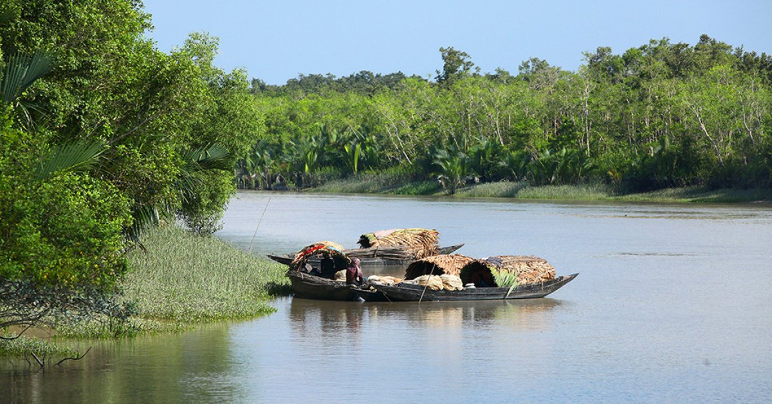
স্বাগতম

Slide 2
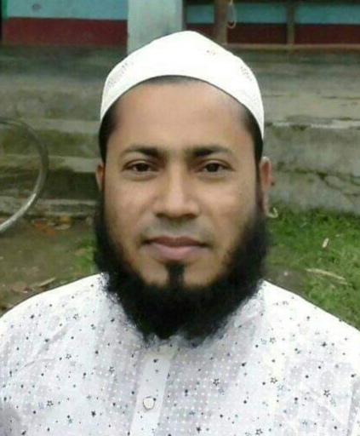
শিক্ষক পরিচিতিঃ
সোহেল মিয়া
সহকারি শিক্ষক
কংশেরকুল সরকারি প্রাথমিক বিদ্যালয়
ভালুকা,ময়মনসিংহ।
মোবাইলঃ ০১৬১২৫৬২০৫৩
Email:shohelkgps@gmail.com

Slide 3
পাঠ পরিচিতি
বিষয়ঃ বাংলা
শ্রেনিঃ ৪র্থ
পাঠের শিরোনামঃ বাওয়ালিদের গল্প
পাঠঃ ২
পাঠ্যাংশঃ সুন্দরবনের চারপাশে.......মৌয়াল বলে ।
সময়ঃ তারিখঃ 20/06/2024

Slide 4
শিখনফল
শোনাঃ
১.৩.১ নির্দেশনা শুনে বুজতে পারবে।
১.৩.৫ প্রশ্ন শুনে পালন করতে পারবে।
১.৩.৬ শুদ্ধ উচ্চারনে প্রশ্ন করতে ও উত্তর দিতে পারবে।

Slide 5
বলাঃ
১.১.২ যুক্তব্যঞ্জন সহযোগে তৈরি শব্দ , বাক্য স্পষ্ট শুদ্ধভাবে বলতে পারবে।
২.৪.২ গল্পের মূলভাব বলতে পারবে।
লেখাঃ
১.৪.১ যুক্তব্যঞ্জন ভেঙ্গে লিখতে পারবে।
১.৪.২ যুক্তব্যঞ্জন ব্যবহার করে নতুন নতুন শব্দ লিখতে পারবে।

Slide 6
১.৫.২ পাঠে ব্যবহৃত শব্দ দিয়ে নতুন নতুন বাক্য লিখতে পারবে।

Slide 7
সুন্দরবন কোথায় অবস্থিত?
বাংলাদেশের দক্ষিণ পশ্চিমে।

Slide 8
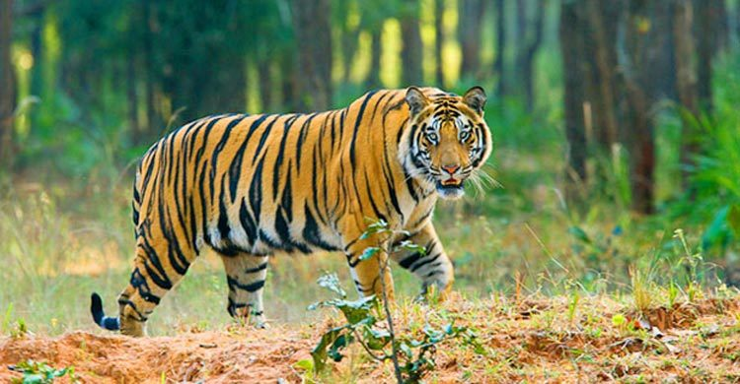
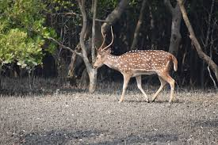
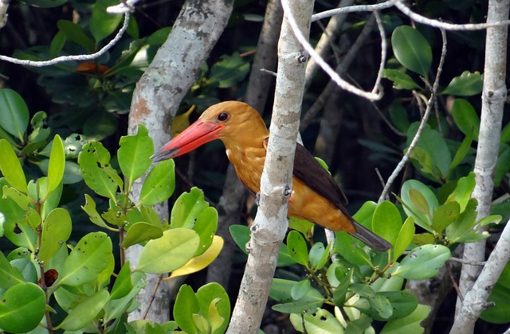
এই বনে কী কী আছে?
বাঘ
হরিণ
পাখি

Slide 9
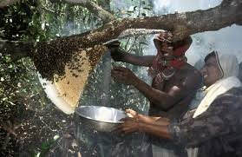
মৌয়ালেরা কী কাজ করে?
মধু সংগ্রহ করে।

Slide 10
আজকের পাঠ
বাওয়ালিদের গল্প

Slide 11
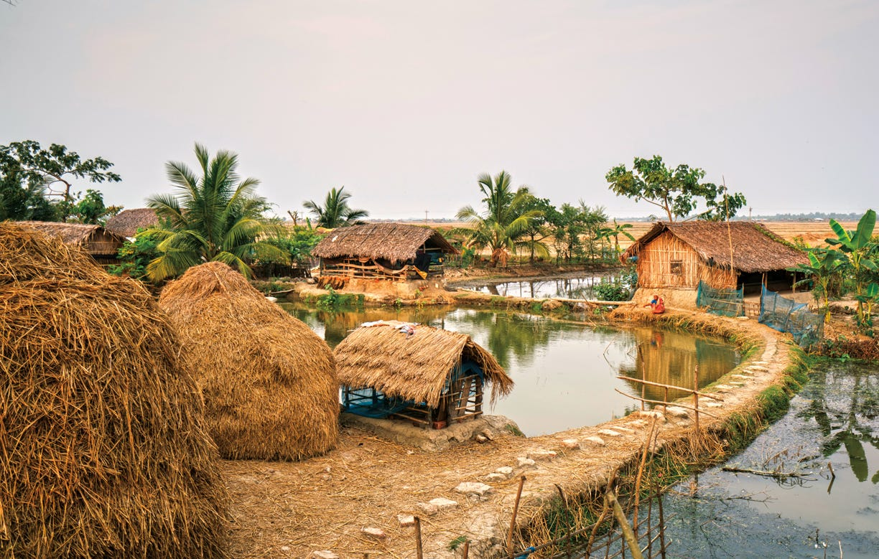
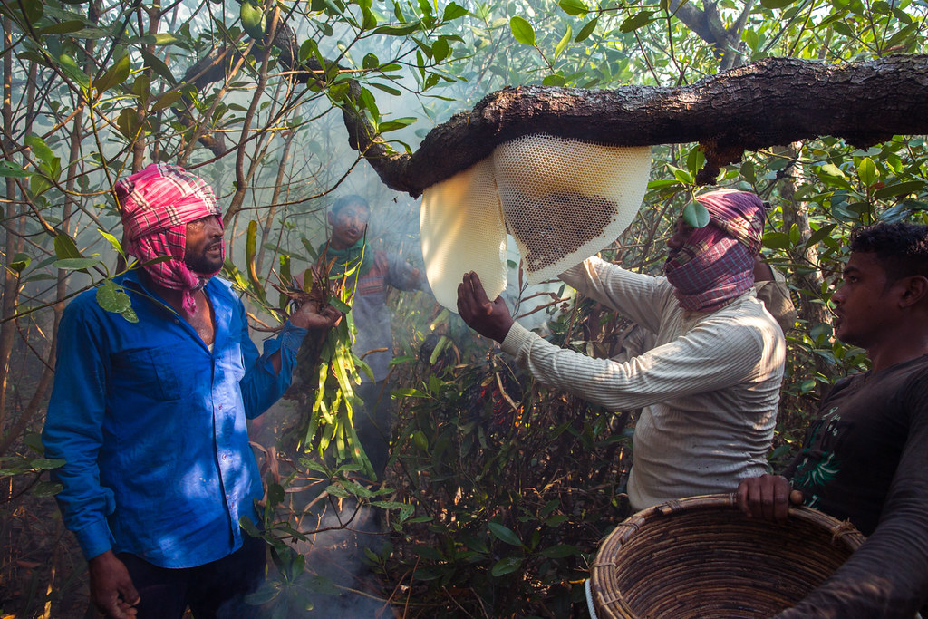
বাওয়ালিদের গল্প
সুন্দরবনের তিন পাশে ছড়িয়ে আছে অনেক গ্রাম । গ্রামের মানুষেরা কৃষিকাজ করেন । গ্রামের অনেক মানুষ বন থেকে কাঠ ও মধু সংগ্রহ করেন । মৌমাছিরা গাছে গাছে মৌচাক বানায় । যারা মৌচাক থেকে মধু সংগ্রহ করেন তাদেরকে বলে মৌয়াল।

Slide 12
শব্দের অর্থ
কৃষিকাজ = চাষাবাদ করা।
সংগ্রহ = জোগাড় করা।

Slide 13
যুক্তবর্ণ
ন্দ
ন
সুন্দরবন
দ
আনন্দ
মন্দ

Slide 14
শব্দ দিয়ে বাক্য
গ্রাম
আমিন গ্রামে বাস করে ।
মৌমাছি
মৌমাছি ফুলে ফুলে ঘুরে বেড়ায় ।

Slide 15
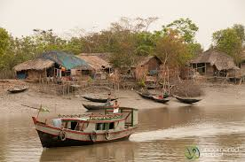
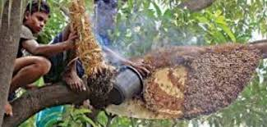
মূলভাব
সুন্দরবনের পাশে ছোট ছোট গ্রাম আছে। গ্রাম গুলো খুব সুন্দর। গ্রামের মানুষেরা কৃষিকাজের পাশাপাশি বন থেকে কাঠ ও মধু সংগ্রহ করে। মধু সংগ্রহকারীকে মৌয়াল বলে।

Slide 16
দলীয় কাজ
শিক্ষার্থীরা ৪ জনের দলে ভাগ হয়ে মুখোমুখি বস।
দলে বসে প্রত্যেকে ২ লাইন করে পড় , অন্যেরা শুন ও আঙুল রেখে মেলাও ।
শব্দ নতুন মনে হলে আলোচনা করে খাতায় লিখ।

Slide 17
মূল্যায়ন
সুন্দরবনের তিন পাশে কী আছে ?
মৌয়ালেরা কী করে ?

Slide 18
গ্রাম।
মধু সংগ্রহ করে।

Slide 19
ফলাবর্তন

Slide 20
সার সংক্ষেপ

Slide 21
বাড়ির কাজ
আজকের পাঠটি বাড়ি থেকে ভালো করে পড়ে আসবে।
যুক্তব্যঞ্জণ , যুক্ত বর্ণ দিয়ে নতুন নতুন শব্দ গঠন করে আনবে।

Slide 22
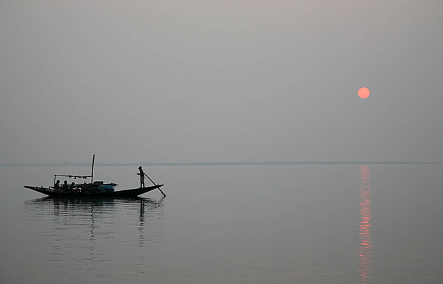
ধন্যবাদ

